Slide 1
C語言的資料型態
ch 2
Johnny

Slide 2
變數與常數
變數：可隨程式執行而改變的資料
ex: x,y,name…
常數：在編譯時就固定住的資料()
ex: 38,40,RAND_MAX,‘A‘,‘3‘…

Slide 3
變數的宣告與使用
變數要使用前都須先宣告，其命名限制如下：
  變數開頭必須以大小寫字母或底線_
  變數名稱則是由大小寫字母+底線_+阿拉伯數字組合而成
  相同字母大小寫代表不同變數!

Slide 4
變數名稱的宣告
以下為合法的變數名稱：
  _value
  fd
  x7
  y_sam
  SUM
  value_of_321_database

Slide 5
變數名稱的宣告
以下為不合法的變數名稱：
  hi!3
  sum,5
  7f
  x$2
  SU_#M

Slide 6
C語言的系統保留字
auto double int struct
break else long switch
case enum register typedef
char extern return union
const float short unsigned
continue for signed void
default goto sizeof volatile
do if static while

Slide 7
記憶體的概念
變數在電腦中所存放的位置即為記憶體
50
intgerA
100
intgerB
150
sum

Slide 8
基本資料型態
int：整數
float：浮點數
char：字元
double：雙倍精度浮點數

Slide 9
整數 int
宣告型態 | 長度(bit) | 值域範圍
int | 32 | -2147483648~2147483647
unsigned int | 32 | 0~4294967295
signed int | 32 | -2147483648~2147483647
short int | 16 | -32768~32767
unsigned short int | 16 | 0~65535
signed short int | 16 | -32768~32767
long int | 32 | -2147483648~2147483647
unsigned long int | 32 | 0~4294967295
signed long int | 32 | -2147483648~2147483647

Slide 10
32位元 v.s. 64位元
32 bit與 64 bit可以指
-CPU spec
-OS version
-compiler version
64 位元版本可利用之記憶體比 32 位元版本更多。如此可以將更多記憶體進出交換處理程序儲存在ram而非硬碟上，有助於儘可能地減少所耗費的時間。因而可以增進整體的程式效能。

Slide 11
浮點數float與
雙倍精度浮點數double
float的大小為32位元 (4bytes)
值域為-3.4*10^-38~3.4*10^38
double的大小為64位元 (8bytes)
值域為1.7*10^-308~1.7*10^308

Slide 12
字元char
一般每個字元char的大小為8位元，2^8=256，以此代表256個不同的字元值(兩個十六進位數)，稱為ASCII碼
Ex: A的值為65，a的值為97

Slide 13
溢出字元 (escape char)
\0 -->結束字元
\n -->空行
\t -->TAB鍵
\’ -->單引號
\” -->雙引號
\\ -->倒斜線

Slide 14
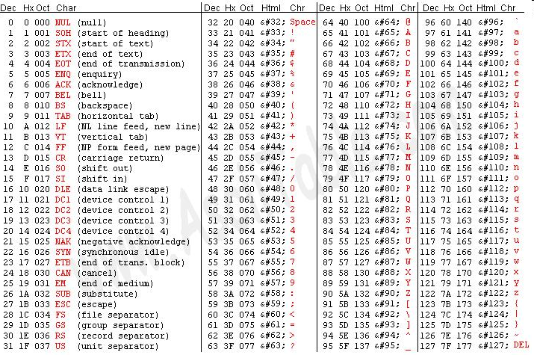
ASC II table

Slide 15
變數宣告方式
資料型態 變數名稱;
Ex： int a; -->宣告一個整數型態的變數a
float b,c,d; -->宣告三個浮點數變數b,c,d
char value; -->宣告一個字元value

Slide 16
變數宣告方式
int a=16; -->指定變數a為16
int b=016; -->指定變數b為8進位的16
int c=0x16; -->指定變數c為16進位的16

Slide 17
變數宣告方式
1.2345678e3 = 1234.5678 (科學記號)
0.234 = .234 (0可省略不寫)

Slide 18
變數宣告方式
字元常數使用單引號 ’ ’ 圍住
Ex： ‘A’ = 65 (其asc ii的值)
‘\0’的值為0
‘0’的值為48
char a=‘a’; --> 將變數a指定為常數a的值

Slide 19
範例練習
試著宣告下列變數：
  存放整數100的變數value
  數學(math)成績52.4
  存放字元z的變數charZ
  金錢(money)有八十萬
  雙精倍數A的值為123.56789

